Slide 1
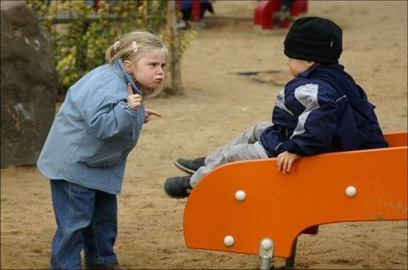
Эффективное поведение в конфликте Занятие 1. «Конфликт: хорошо или плохо?»
Центр педагогической диагностики и консультирования детей и подростков г. Сочи
Автор: Попандопуло Ольга Петровна

Slide 2
Знакомство
Имя
Класс
Главное о себе

Slide 3
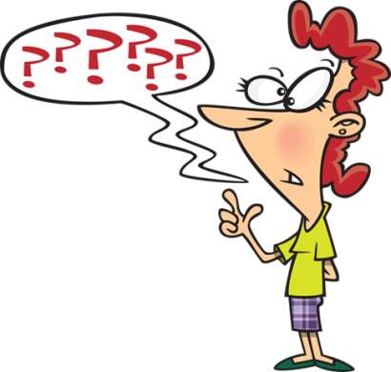
Правила
Не перебиваем друг друга
Не смеемся над мнением другого
Не пользуемся телефонами

Slide 4
Конфликт
Что такое конфликт?
Какие ассоциации у вас возникают с этим словом?
Конфликт – отсутствие согласия между двумя или более сторонами.
Конфликт: хорошо или плохо?

Slide 5
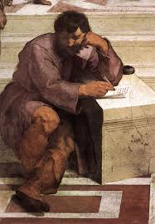
Немного истории…
Античность
В древнейшие времена считалось, что конфликты случаются из-за невоспитанности простого народа (китайский мыслитель Конфуций).
Греческий философ Гераклит считал, что несогласие приводит к улучшению взаимоотношений, одобрял войну.

Slide 6
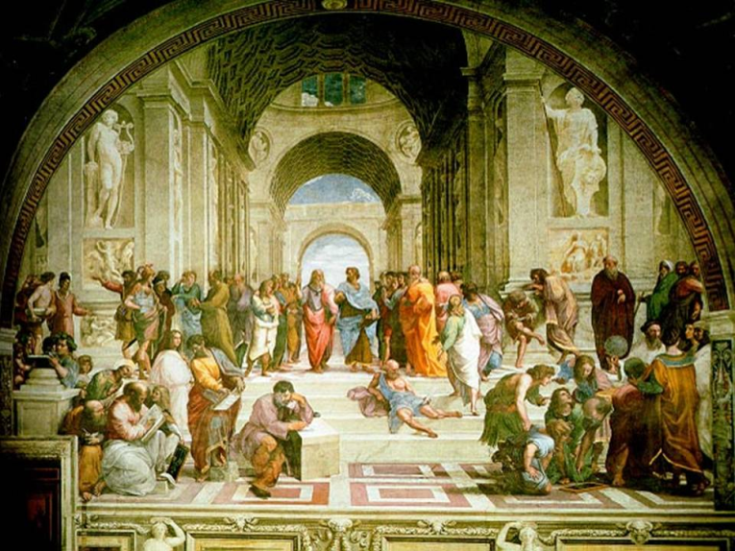
Немного истории…
Средние века
В эти времена конфликты носили религиозный характер. Представители церкви преследовали людей, несогласных с их религией.
В эпоху Возрождения мыслители верили в силу человека, его разум, гармонию, способность преодолеть общественные конфликты.

Slide 7
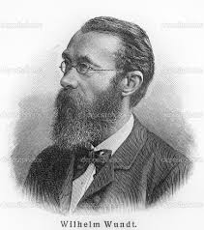
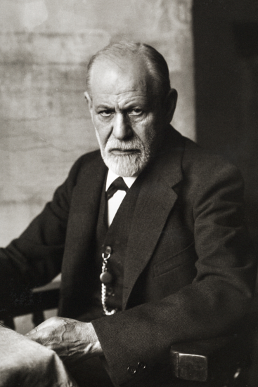
Немного истории…
В Новое время и эпоху Просвещения
появилось много конфликтов внутри стран, революции, гражданские войны. Время характеризуется как «война всех против всех».
19-20 века – зарождение психологии и конфликтологии как отдельной науки. Решение конфликтов приобрело научное обоснование.

Slide 8
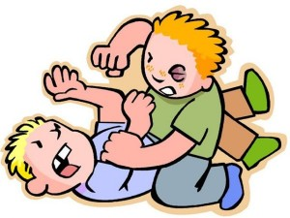
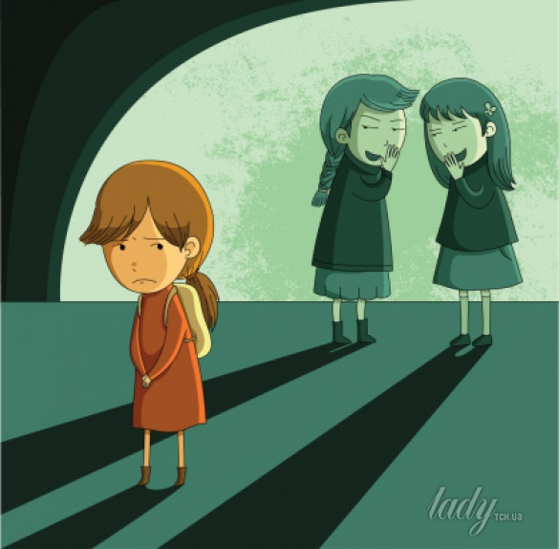
Приведите примеры, как конфликт может повлиять на наши отношения и жизнь.

Slide 9
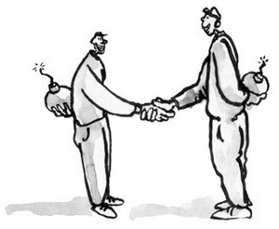
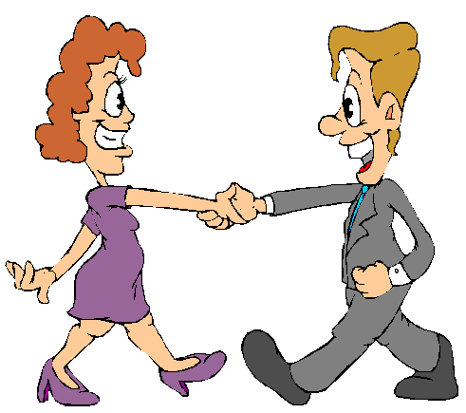
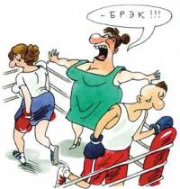
Каким способом можно решать конфликты?

Slide 10
Тест Томаса
1 | 5 | 9 | П
2 | 6 | 10 | И
3 | 7 | 11 | С
4 | 8 | 12 | К

Slide 11
1. Я стремлюсь оправдать ожидания других
2. Я пытаюсь избежать быть втянутым в неприятности, без нужды не обостряю отношения
3. Я стараюсь изучить проблему со всех сторон и найти приемлемое для всех решение
4. В споре я стремлюсь показать свою правоту
5. Я приспосабливаюсь к требованиям и желаниям других
6. Я избегаю споров

Slide 12
7. В решении проблем я обмениваюсь информацией с другими
8. Я настойчиво отстаиваю свою позицию
9. Обычно я соглашаюсь с предложениями других
10. Я стараюсь держать несогласие с другими при себе
11. Я стремлюсь сделать все, чтобы мы вместе пришли к оптимальному решению
12. Я твердо придерживаюсь своей линии в решении проблемы

Slide 13
Приспособление
Принесение в жертву своих интересов ради интересов другого. Эта стратегия уместна, когда ради сохранения отношений человек готов жертвовать своей выгодой. Сохранение истинных партнерских отношений в этом случае проблематично. Эта стратегия характеризует мирного, уступчивого человека.

Slide 14
Избегание
Уход – уклонение от принятия решений. Эта стратегия используется, когда цена вопроса невелика или нужна пауза для принятия решения. Хотя при этом сохраняются отношения, ни одна из сторон не получает преимущества, конфликт не разрешен, а только притушен. Чаще всего стратегию «избегания» используют люди, не уверенные в себе.

Slide 15
Сотрудничество
Сотрудничество – поиск решения, устраивающего обе стороны. Эта стратегия является самой эффективной, потому что в этом случае выигрывают обе стороны. Этой стратегии обычно придерживаются сильные, зрелые, уверенные в себе люди. Стратегия укрепляет отношения и дает взаимные выгоды.

Slide 16
Конкуренция
Конкуренция, или соперничество – стремление добиться преимуществ за счет другого. Эта стратегия оправдана в критических ситуациях, когда решаются жизненные вопросы, а также в том случае, если вас используют в своих интересах. Выигрывает тот, кто сильней. Цена победы – разрыв отношений, страдания проигравшего. Чаще всего эту стратегию используют люди, уверенные в себе, агрессивные, амбициозные.

Slide 17
При избегании ни одна из сторон не достигает успеха. При соперничестве и приспособлении одна сторона оказывается в выигрыше, а другая проигрывает. И только при сотрудничестве в выигрыше оказываются обе стороны.

